Slide 1

Analiza wpływu parametrów biometrycznych i koloru na postrzeganą atrakcyjność
Michał Buszka 318049
Data: 18 Lipiec 2025

Slide 2
Cel Projektu i Hipotezy
Główny cel
Szczególne zainteresowanie
Metody analizy
Zrozumienie, jakie mierzalne parametry obrazu wpływają na subiektywną ocenę atrakcyjności.
Analiza mediacji i moderacji.
Badanie roli składowej koloru a* (odcień czerwono-zielony) w tym procesie.

Slide 3
Źródła Danych i Ich Charakterystyka
Dane z ankiet (z NAC_results_sqlite_fixed.sql):
Dane o pomiarach zdjęć (z NAC ankieta_update.xlsx - Arkusz1.csv):
Zawierają wyniki porównań par zdjęć pod kątem postrzeganej atrakcyjności.
Szczegółowe pomiary obrazów, unikalnie identyfikowane przez Image ID.
Kolumna winner wskazuje, które zdjęcie zostało ocenione jako bardziej atrakcyjne.
Pomiary koloru (L, a, b): dla brodawki (Nipple), otoczki (Areola) i piersi (Breast).
Pomiary kontrastu: m.in. delta E między różnymi obszarami.
Pomiary biometryczne: m.in. średnice otoczki, proporcje brodawki do otoczki.
Pary obrazów n i e: (Image ID z sufiksem "n" to oryginalny obraz, "e" to obraz z wzmocnioną wartością "a").

Slide 4
Proces Przygotowania Danych
Agregacja wyników porównań
Wczytanie danych
Obliczenie kluczowej zmiennej zależnej – win_ratio (wskaźnik atrakcyjności) dla każdego Image ID. win_ratio = (liczba wygranych) / (całkowita liczba porównań).
Odczyt danych z pliku SQL (wyniki porównań) i pliku CSV (pomiary zdjęć).
Czyszczenie
Połączenie danych
Usunięcie wierszy z brakującymi wartościami win_ratio (obrazy, które nie były porównywane).
Złączenie danych o pomiarach zdjęć z ich wskaźnikami atrakcyjności.

Slide 5
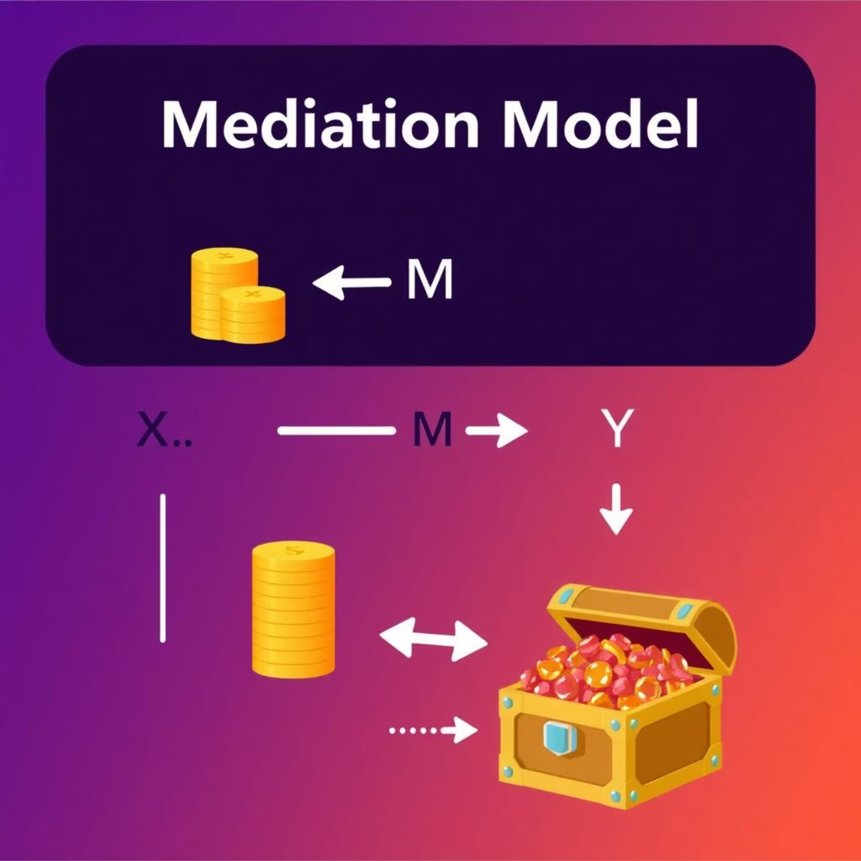
Analiza Mediacji - Koncepcja
Cel
Zrozumienie dlaczego zmienna niezależna wpływa na zmienną zależną, poprzez zmienną pośredniczącą (mediator).
Schemat
Zmienna niezależna (X) → Mediator (M) → Zmienna zależna (Y).
Zastosowanie w projekcie:
X (Zmienna niezależna): Areola a (składowa koloru a* otoczki)
M (Mediator): Areola to Nipple delta E (kontrast koloru między otoczką a brodawką)
Y (Zmienna zależna): win_ratio (wskaźnik atrakcyjności)
Pytanie badawcze:
Czy wpływ koloru Areola a na atrakcyjność jest mediowany przez kontrast Areola to Nipple delta E?

Slide 6
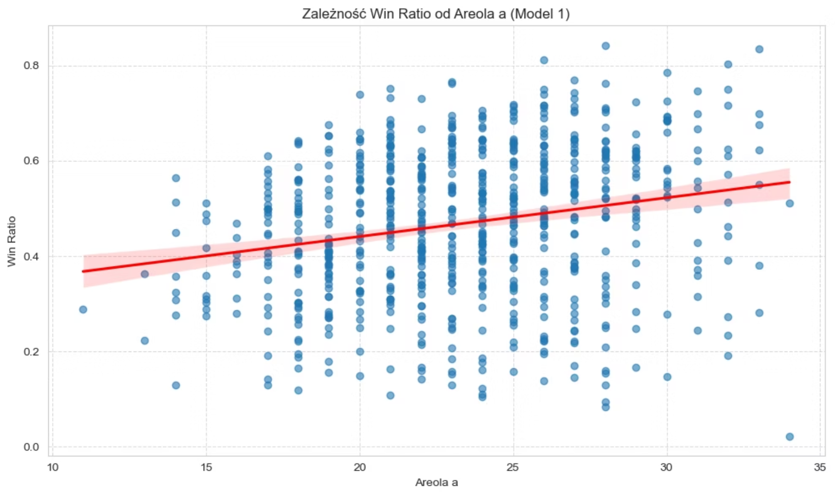
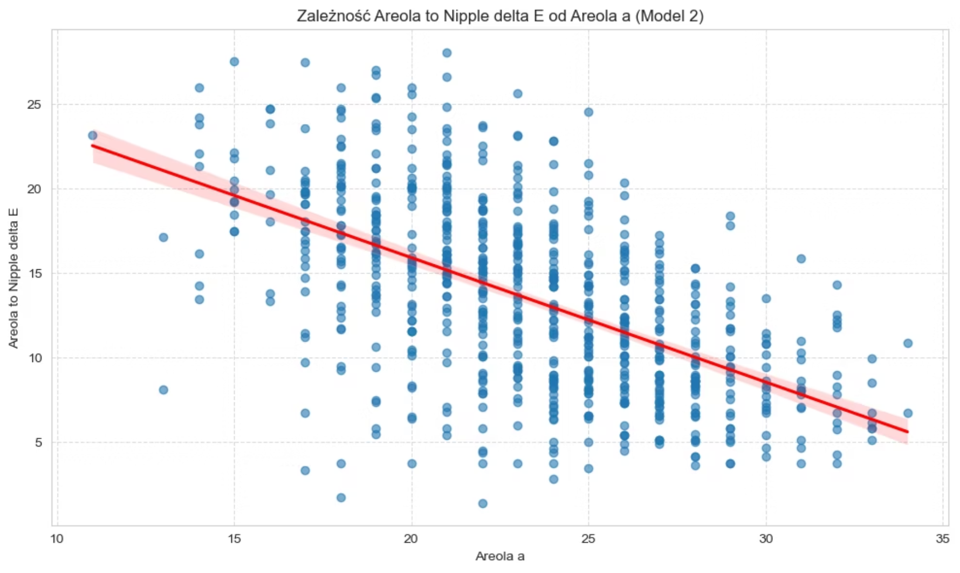
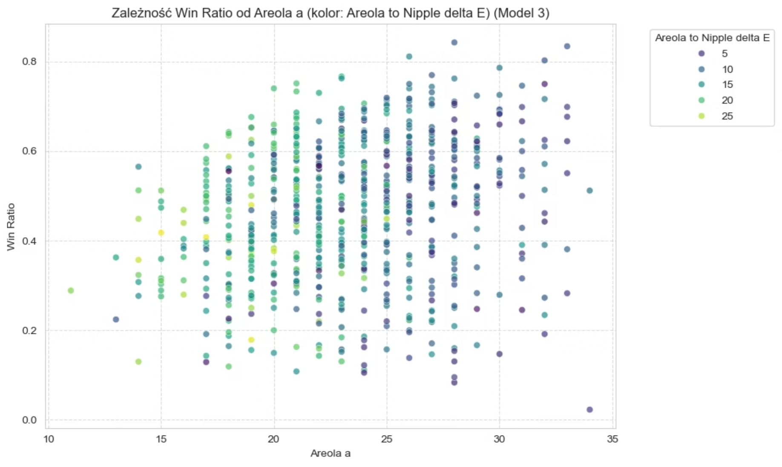
Analiza Mediacji - Wyniki
Model 1: win_ratio ~ Areola a
Model 2: Areola to Nipple delta E ~ Areola a
Areola a ma istotny pozytywny wpływ na win_ratio (współczynnik 0.0081, p<0.001).
Areola a ma istotny negatywny wpływ na Areola to Nipple delta E (współczynnik -0.7361, p<0.001).
Areola a wyjaśnia 4.9% zmienności win_ratio.
Areola a wyjaśnia 32.5% zmienności Areola to Nipple delta E.
Model 3: win_ratio ~ Areola a + Areola to Nipple delta E
Wpływ Areola a na win_ratio nadal jest istotny i pozytywny (współczynnik 0.0094, p<0.001).
Wpływ Areola to Nipple delta E na win_ratio nie jest istotny (współczynnik 0.0017, p=0.167).
Wniosek z mediacji:
Brak dowodów na efekt mediacji. Areola a ma bezpośredni i istotny wpływ na atrakcyjność, który nie jest tłumaczony przez zmienną kontrastu Areola to Nipple delta E.

Slide 7
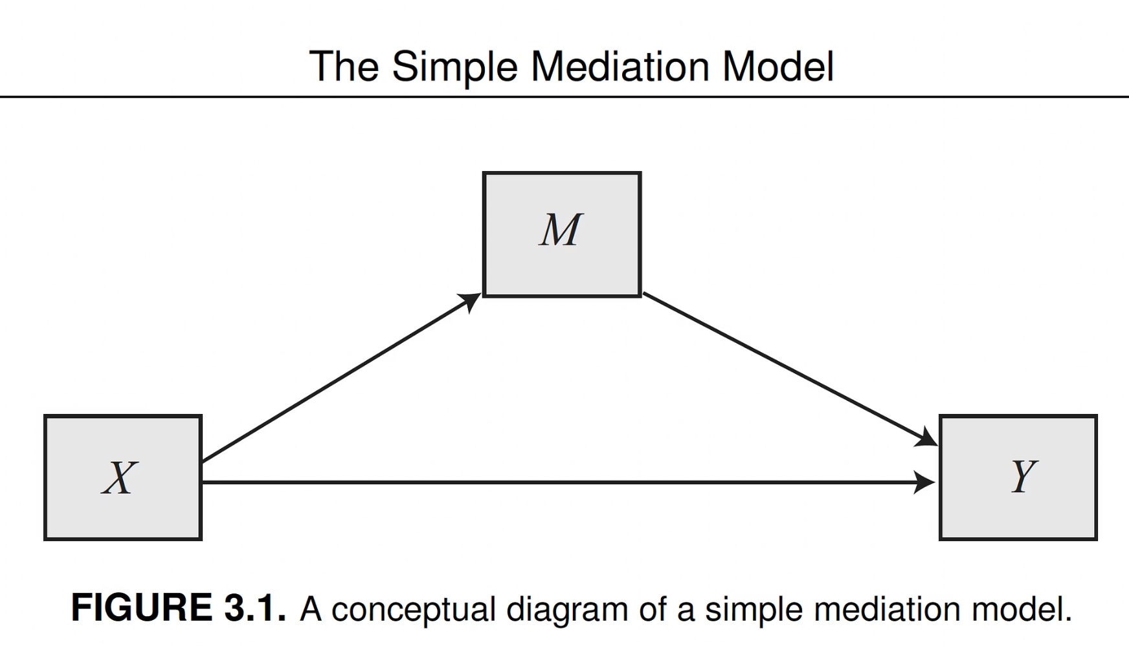
Analiza Moderacji - Koncepcja i Wyniki
Cel
Zrozumienie kiedy związek między zmienną niezależną a zależną jest silniejszy lub słabszy, poprzez wpływ zmiennej moderującej.
Schemat
Zmienna niezależna (X) → Zmienna zależna (Y) (zależność modyfikowana przez Mod).
Zastosowanie w projekcie:
X (Zmienna niezależna): Areola a
Mod (Moderator): Nipple to areola ratio (stosunek brodawki do otoczki)
Y (Zmienna zależna): win_ratio
Model 4: win_ratio ~ Areola a * Nipple to areola ratio (model z terminem interakcji)
Termin interakcji (Q("Areola a"):Q("Nipple to areola ratio")) nie jest statystycznie istotny (współczynnik 0.0006, p=0.650).
Wniosek z moderacji:
Nipple to areola ratio nie moderuje związku między Areola a a win_ratio. Oznacza to, że wpływ koloru Areola a na atrakcyjność jest podobny, niezależnie od stosunku brodawki do otoczki.

Slide 8
Wyzwania i Ograniczenia Analizy
Wielokorelacyjność (Multicollinearity)
Wyjaśniona zmienność (R-kwadrat)
Reprezentacja danych
win_ratio jest miarą zagregowaną. Bardziej zaawansowane modele, specyficzne dla danych z porównań parami, mogłyby dostarczyć dodatkowych wglądów.
Ostrzeżenie w Modelu 4 (Cond. No. 2.33e+03) wskazuje na silne zależności między zmiennymi objaśniającymi. Może to wpływać na stabilność i interpretację indywidualnych współczynników w tym konkretnym modelu.
Modele mediacji i moderacji wyjaśniają stosunkowo niewielką część zmienności w win_ratio (R-kwadrat od 0.049 do 0.118). Sugeruje to, że postrzegana atrakcyjność jest zjawiskiem złożonym i wiele innych, niemierzalnych czynników również ma wpływ.

Slide 9
Podsumowanie i Główne Wnioski
Analiza wykazała, że składowa koloru Areola a ma istotny, bezpośredni i pozytywny wpływ na postrzeganą atrakcyjność.
Nie znaleziono dowodów na to, aby kontrast Areola to Nipple delta E mediował ten związek.
Nie stwierdzono również, aby proporcje Nipple to areola ratio moderowały wpływ Areola a na atrakcyjność.
Wyniki te stanowią wkład w zrozumienie, jak konkretne parametry wizualne mogą wpływać na subiektywne oceny atrakcyjności.

Slide 10

Pytania i Dyskusja
Dziękuję za uwagę!

